Slide 1
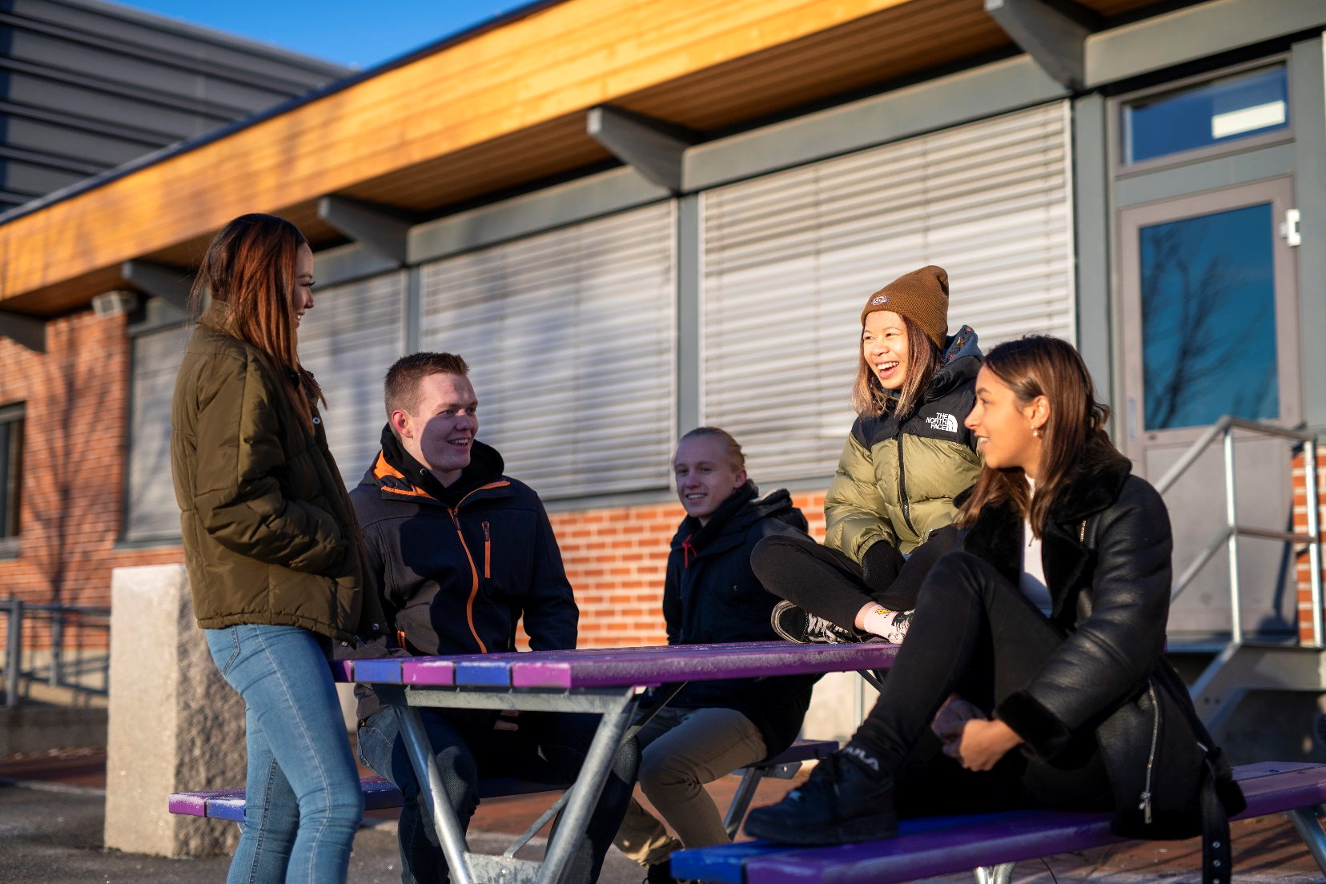
Ungdata 2022
Linda Merethe Johnsen, Ungdatakoordinator
Notes:
Svarprosent: 72 %, 71 elever på ungdomstrinnet deltok

Slide 2
Fritid

Slide 3
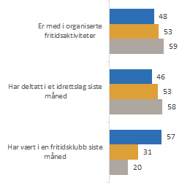
Vår ungdom deltar i mindre grad i organiserte fritidsaktivteter og idrettslag enn ungdom i landet og fylket i snitt.
Ungdom i Steigen deltar i mye større grad på fritidsklubb enn ungdom i landet og fylket generelt.

Slide 4
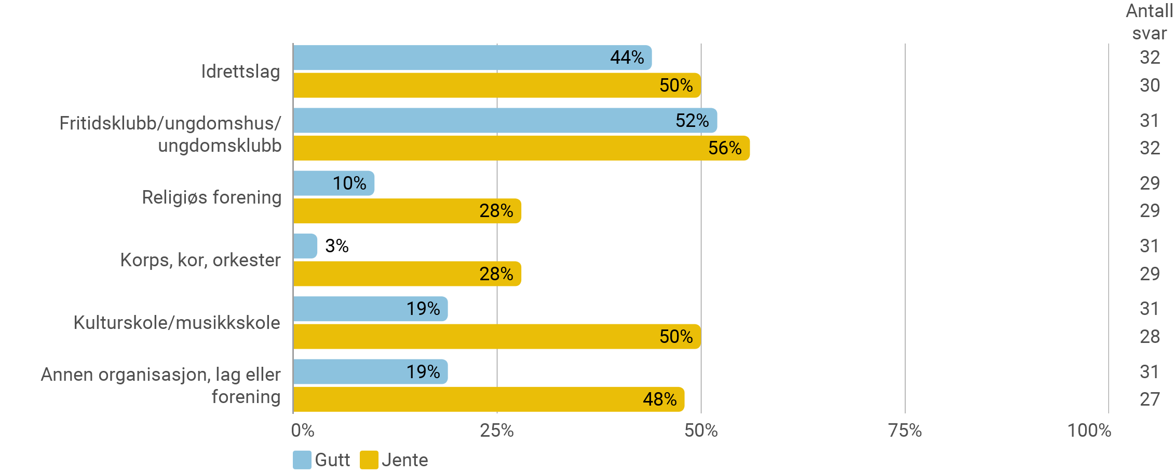
Jenter deltar i større grad enn guttene i korps, orkester og kulturskole.
Det er tilnærmet lik deltakelse blant gutter og jenter i idrettslag og på ungdomsklubben.
Vi ser at deltakelsen i organisert fritidsaktivitet avtar mot slutten av ungdomsskole.
Hvor mange ganger den siste måneden har du vært med på aktiviteter, møter eller øvelser i følgende organisasjoner, klubber eller lag? (Prosentandel som har svart '1 gang' eller flere)

Slide 5
Tidstrend i Steigen kommune.
Prosentandel av elevene på ungdomstrinnet som er med i en organisasjon, klubb eller lag

Slide 6
Trening og fysisk aktivitet

Slide 7
Tenk på de siste sju dagene. Hvor mange dager var du så fysisk aktiv at du ble andpusten eller svett i minst 60 minutter til sammen i løpet av en dag?
Ungdom i Steigen trener tilnærmet like mye som lands- og fylkessnittet.
Det er en viss forskjell mellom kjønn og klassetrinn, guttene er mer aktiv og det er flest jenter som svarer at de aldri eller sjelden blir svett eller andpusten.

Slide 8
Foreldre

Slide 9
Prosentandel av elevene på ungdomstrinnet som er fornøyd med foreldrene sine
Ungdom i Steigen er jevnt over fornøyd med sine foreldre/foresatte

Slide 10
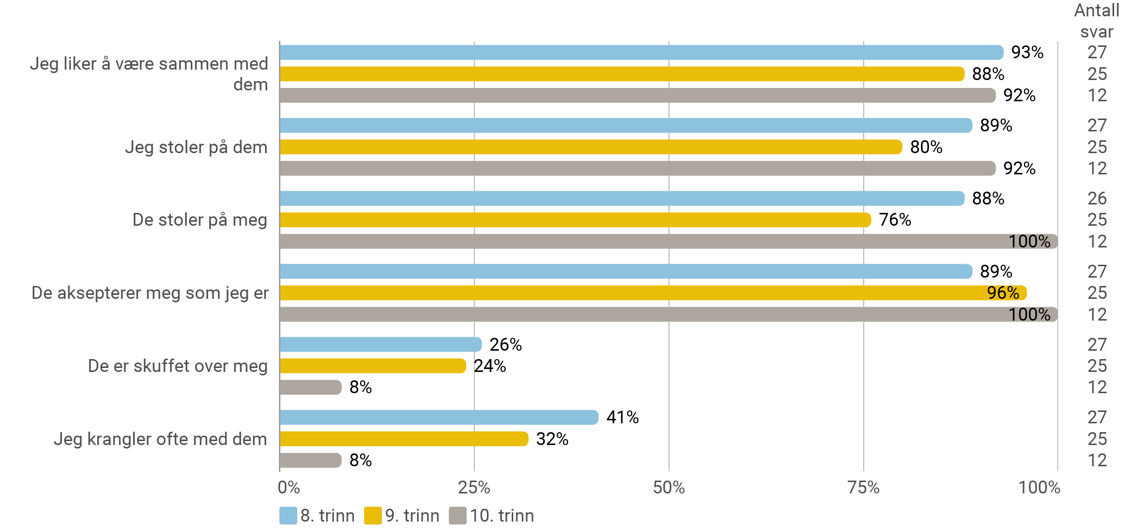
Hvordan passer det som står nedenfor om deg og dine foreldre/foresatte? (Prosentandel som har svart 'passer svært godt' eller 'passer ganske godt')
Ungdom i Steigen liker å være sammen med sine foresatte, de stoler på dem og føler seg akseptert.
Tidstrenden viser at det er mindre krangling jo større ungdommen blir, i motsetning til tidligere generasjoner da trenden gjerne var motsatt.

Slide 11
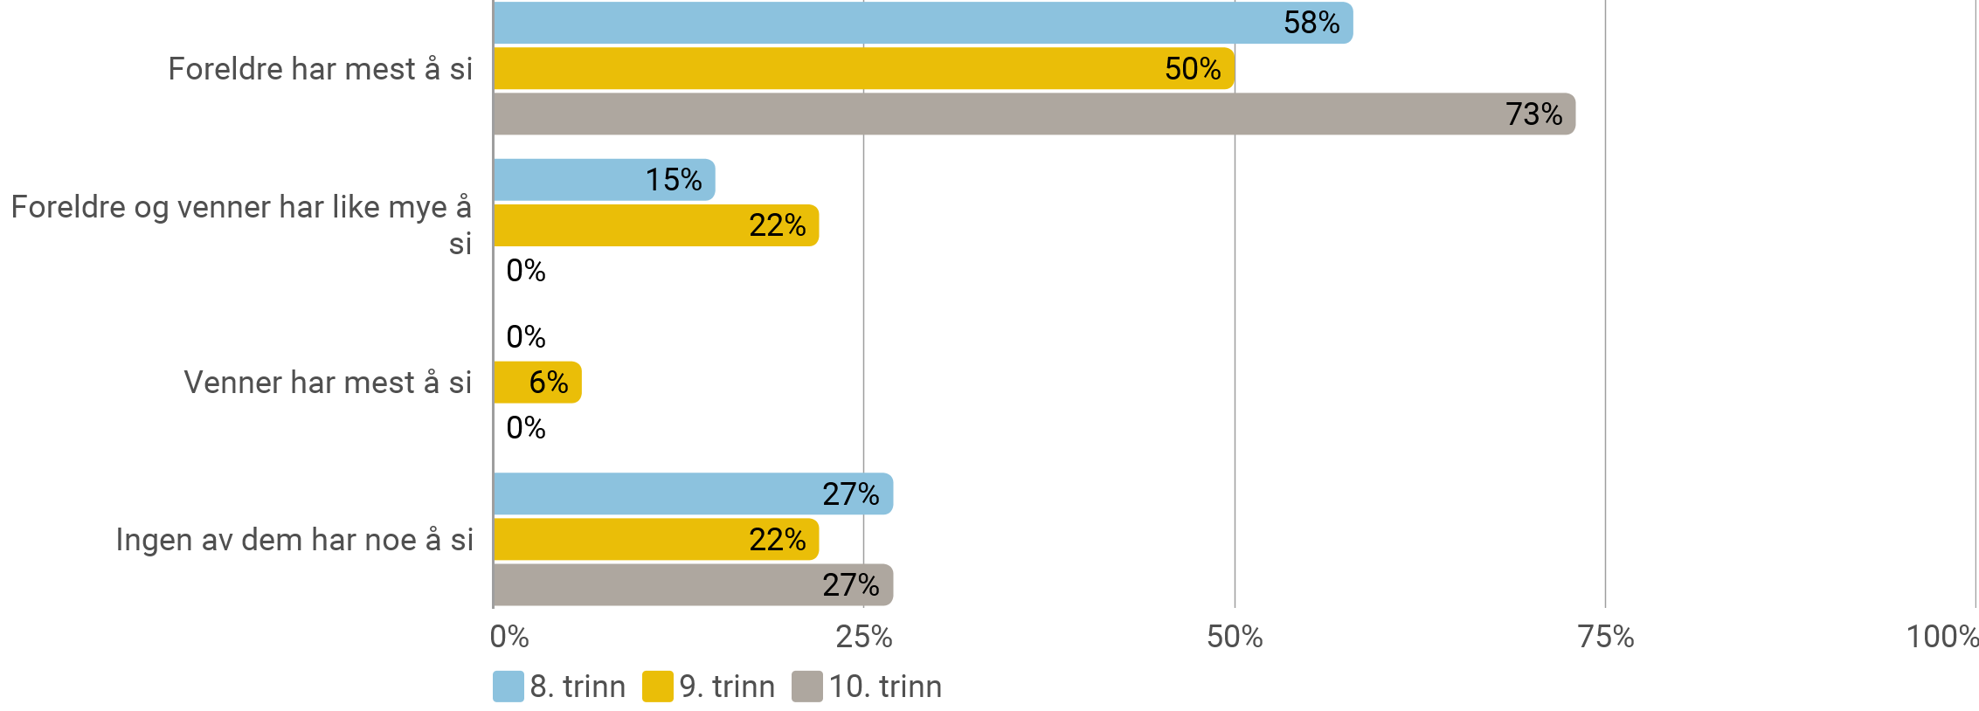
Vil du si at venner eller foreldre/foresatte har mest å si for deg når det gjelder valg av utdanning og yrke?

Slide 12
Rusmidler
Nøkkeltall
Ungdomstrinnet

Slide 13
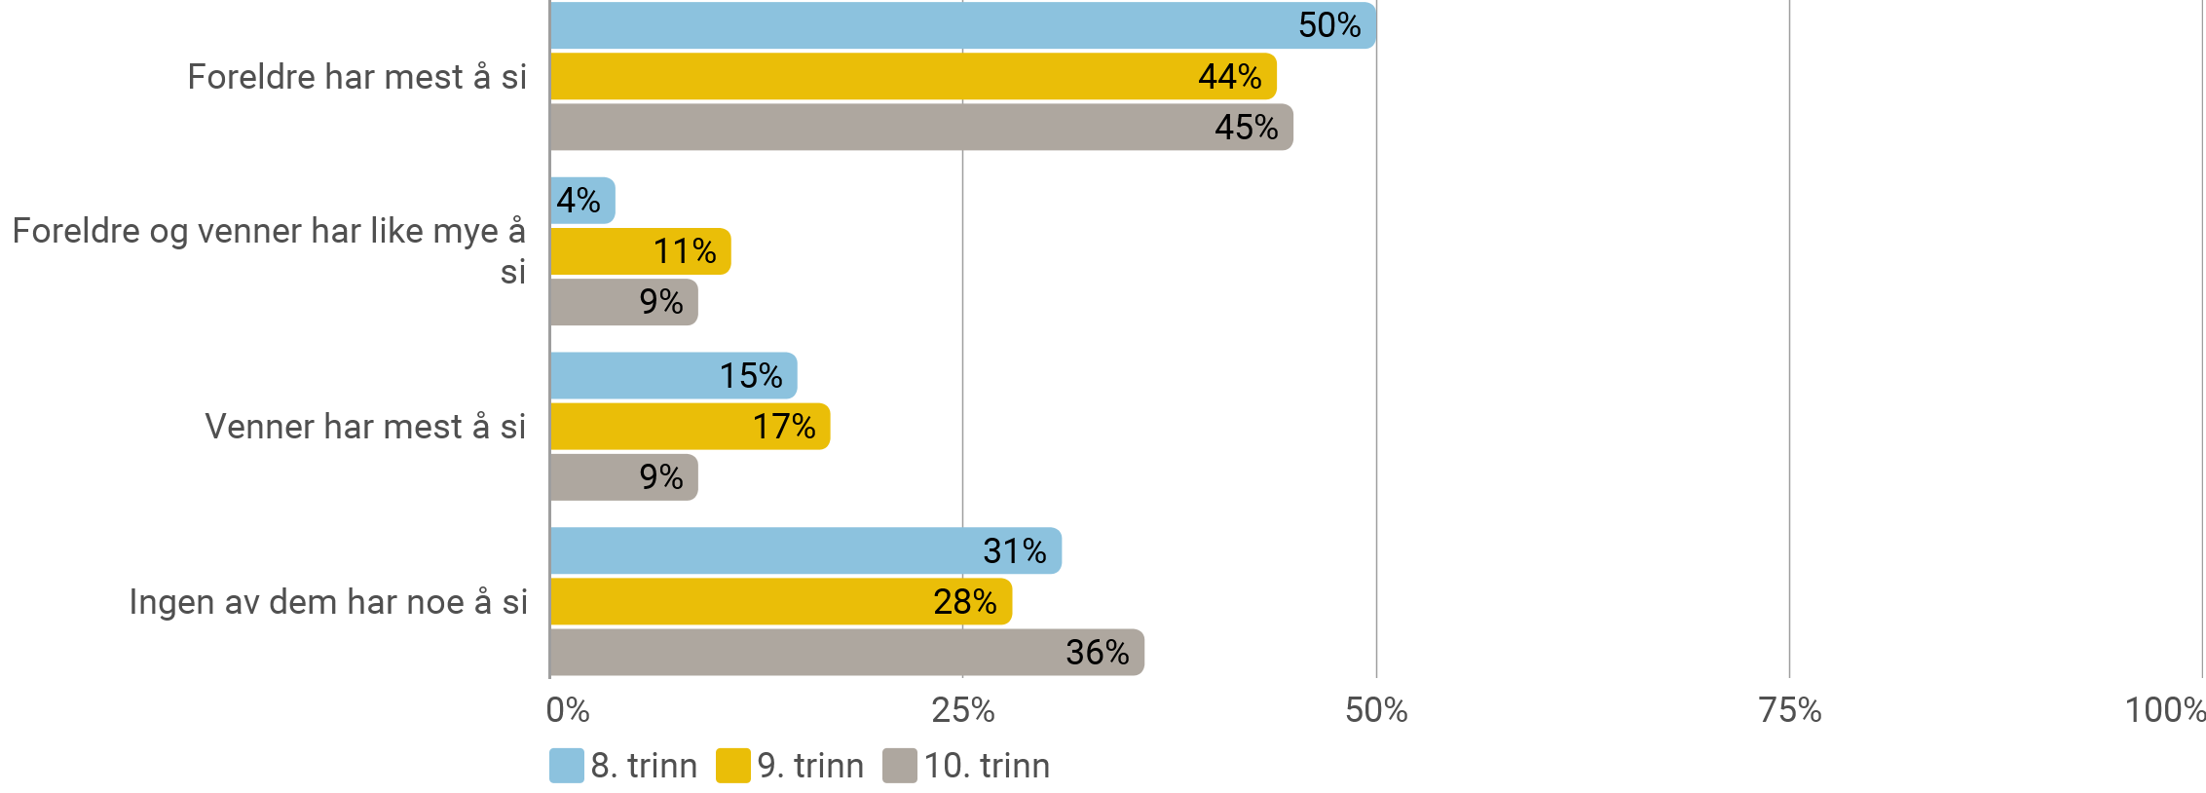
De fleste ungdommer får ikke lov av sine foresatte/foreldre å drikke alkohol.
12% vet ikke om de får lov å drikke alkohol eller ikke.
Svarene viser at foreldre/foresattes meninger er viktig for ungdommens syn på rusmidler.
Vil du si at venner eller foreldre/foresatte har mest å si for deg når det gjelder ditt syn på bruk av rusmidler?

Slide 14
På ungdomsskolen har de færreste begynt å drikke alkohol
Alkohol er det rusmidlet med størst utbredelse blant ungdom
Det er stor variasjon på når ungdom starter å drikke, på slutten av ungdomsskolen har 1 av 4 opplevd å vært beruset på landsbasis.
Steigen har hatt tradisjon for tidlig rusdebut
Tidstrenden viser en nedadgående kurve (noe feilt bilde pga. Korona?)
Over dobbelt så mange jenter som gutter svarer at de har vært beruset siste år.
Tidstrend i Steigen kommune.
Prosentandel av elevene på ungdomstrinnet som har vært beruset på alkohol i løpet av det siste året

Slide 15
Snuser du? Prosent i Steigen kommune og nasjonalt
Bruken av røyk og snus har hatt og har en nedadgående trend
Like mange gutter som jenter snuser
Ingen av ungdommene har brukt hasj eller marihuana siste år
Få ungdommer har fått tilbud om dette.
Tidstrenden er nedadgående
Har du i løpet av det siste året blitt tilbudt hasj eller marihuana? Steigen kommune og nasjonalt
Tidstrend i Steigen kommune.
Prosentandel av elevene på ungdomstrinnet som røyker eller snuser ukentlig eller daglig

Slide 16
Venner

Slide 17
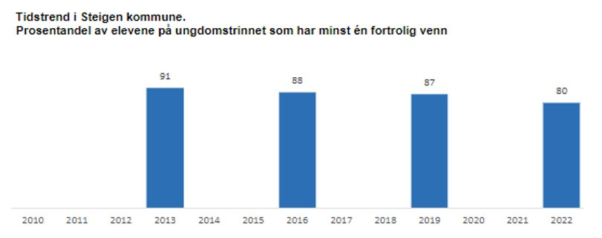
Det er færre Steigen ungdom som sier at de har minst en fortrolig venn enn ungdommer på landsbasis som svarer det samme.
Flere jenter enn gutter oppgir at de har en fortrolig venn.
11 % sier at de ikke har noen å være med på fritiden.
4 % sier at de ikke har noen å være sammen med i friminuttene på skolen.
100 % av guttene sier de har noen å være sammen med i friminuttene.

Slide 18
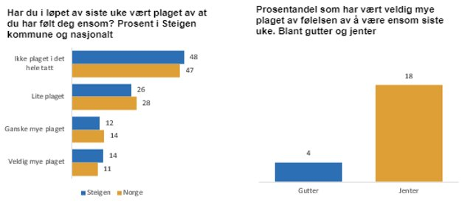
Flere jenter enn gutter har vært hjemme med venner siste uken.
En stor del av ungdommene oppgir å ha vært sosial på nett siste uke, 88 %
En stor del av ungdommene oppgir å ha spilt onlinespill med andre på nett siste uke, 64 %
26 % av ungdommene oppgir å ha vært plaget av ensomhet siste uke.
Flere jenter enn gutter er plaget av ensomhet.

Slide 19
Regelbrudd, vold og trakassering

Slide 20
​
De fleste unge er lovlydig. Det er en liten andel som står for det meste av lovbruddene. 19 åringene topper kriminalstatistikken​
​
I Steigen er det registrert svært få anmeldelser med alvorlige regel-/lovbrudd blant unge. ​
​
Tilgangen til narkotika har blitt mindre i Steigen. Flere rapporterer at de aldri har blitt tilbudt eller brukt narkotika. Kan ha sammenheng med tilgangen generelt når grensene stengte under pandemien. Det er ikke registrert narkotikasaker blant ungdom i Steigen det siste året. ​
​
Det rapporteres om lite vold, dette gjelder også familievold.​
​
Det må fortsatt være et stort fokus på nettvett.
Pågående ukultur viser at holdningsskapende arbeid er viktig, og konsekvenser ved regelbrudd bør belyses.
Hvor mange ganger har du gjort noe av dette det siste året (de siste 12 månedene)?

Slide 21
Helse

Slide 22
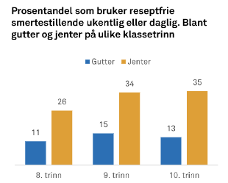
Ungdommene i Steigen er fornøyd med helsa si, men mindre fornøyd enn landssnittet.
Guttene er mer fornøyd med egen helse, enn jentene
Mange ungdommer er plaget av hodepine, jentene i større grad enn guttene.
Trenden er økende fra tidligere undersøkelse.

Slide 23
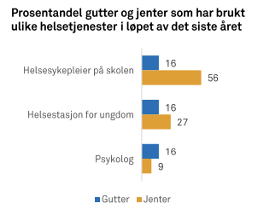
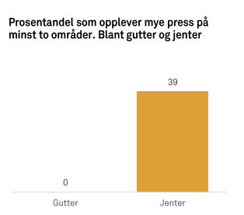
Psykiske helseplager
Gutter benytter seg mer av psykolog en jenter, men gutter har ingen psykiske plager den siste uke. (Underrapporterer guttene?)
Psykiske plager har gått opp med 5% siden 2019
Ungdommene spiser sjelden frukt og grønt
Guttene er flinkere til å spise frokost og matpakke/ lunsj
Jenter sliter mer med stress en gutter.

Slide 24
Livskvalitet

Slide 25
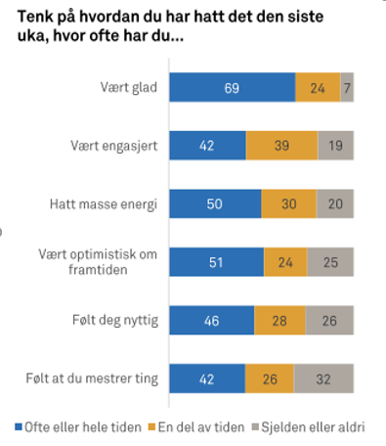
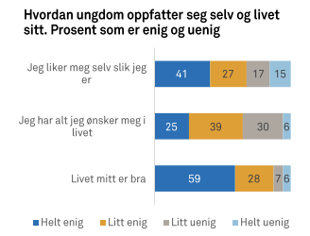
Guttene er mer tilfreds med livet enn jentene.
Guttene har høyere positiv svarprosent på alle områder på den siste skalaen.

Slide 26
Medier

Slide 27
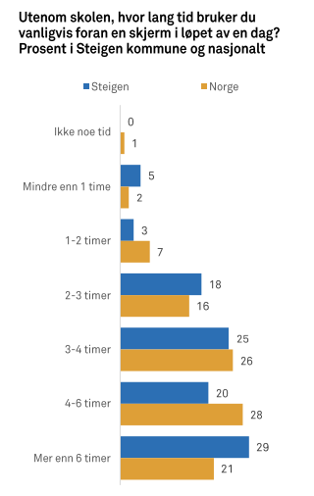
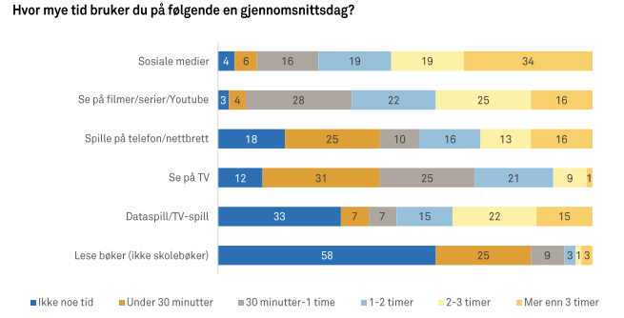
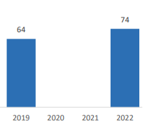
Tidstend i Steigen kommune.
Prosentandel av elevene på ungdomstrinnet som bruker mer en tre timer daglig foran en skjerm.
83 % av guttene og 41 % av jentene bruker minst to timer daglig på elektroniske spill.
34 % av guttene og 68 % av jentene bruker minst to timer daglig på sosiale medier
Notes:
Teknologien er kommet for å bli, men hvordan håndtere den?

Slide 28
Lokalmiljø

Slide 29
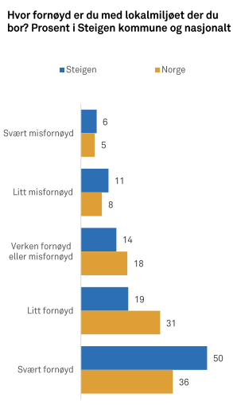
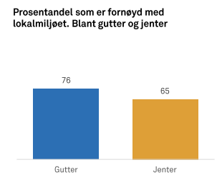
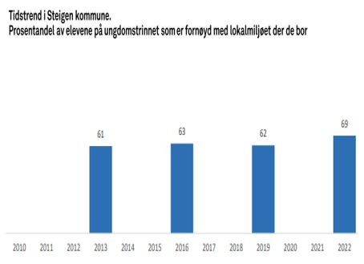
De fleste ungdommene er ganske eller svært fornøyd med lokalmiljøet
Guttene er mer fornøyd enn jentene.
De aller fleste opplever lokalmiljøet som trygt

Slide 30
Skole

Slide 31
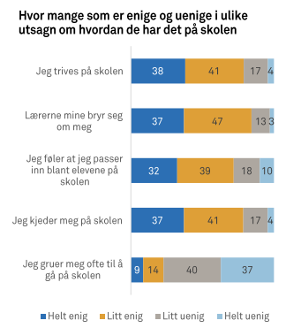
De fleste trives på skolen
Flertallet mener at lærerne bryr seg om dem og at de passer inn blant sine jevnaldrende
De fleste synes læringsmiljøet er godt
En del har negative opplevelser med skolen og noen gruer seg til å gå på skolen
Guttene trives bedre enn jentene

Slide 32
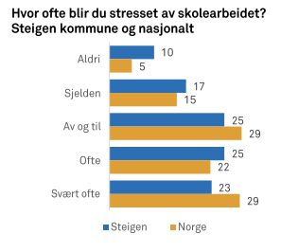
Tiden som brukes på lekse varierer mye
Jentene bruker mer tid enn guttene på lekser

Slide 33
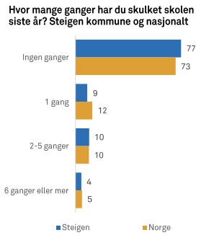
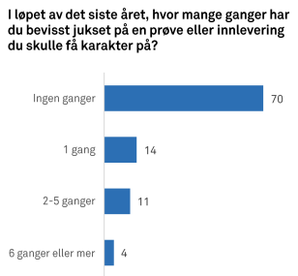
Steigen ungdommene skulker skolen i mindre grad enn snittet for landet
Flere jenter enn gutter har skulket
29% har jukset en eller flere ganger

Slide 34
Fremtid

Slide 35
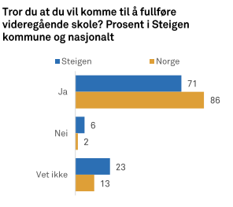
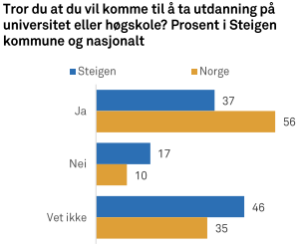
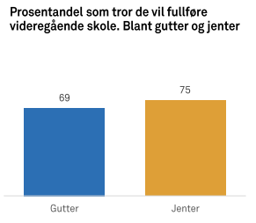
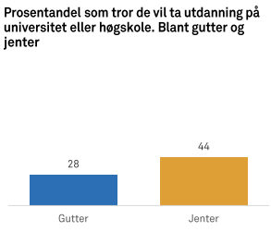
Færre ungdommer i Steigen tror de blir å fullføre videregående enn på landsbasis
Det samme kommer frem når det gjelder universitet og høgskole
Færre gutter enn jenter tror de kommer til å fullføre vgs. eller ta høyere utdanning

Slide 36
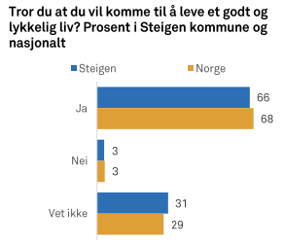
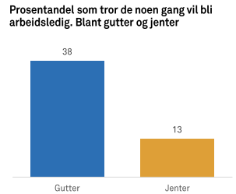
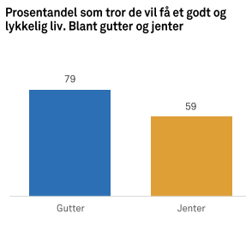
Flere Steigenungdom tror at de kommer til å bli arbeidsledige noen gang, enn ungdom i landet generelt.
Guttene har større tro på at de blir arbeidsledige noen gang enn jentene.
Troen på et godt og lykkelig liv ligger litt under landsnittet, men her er Steigens gutter mer positive enn jentene.

Slide 37
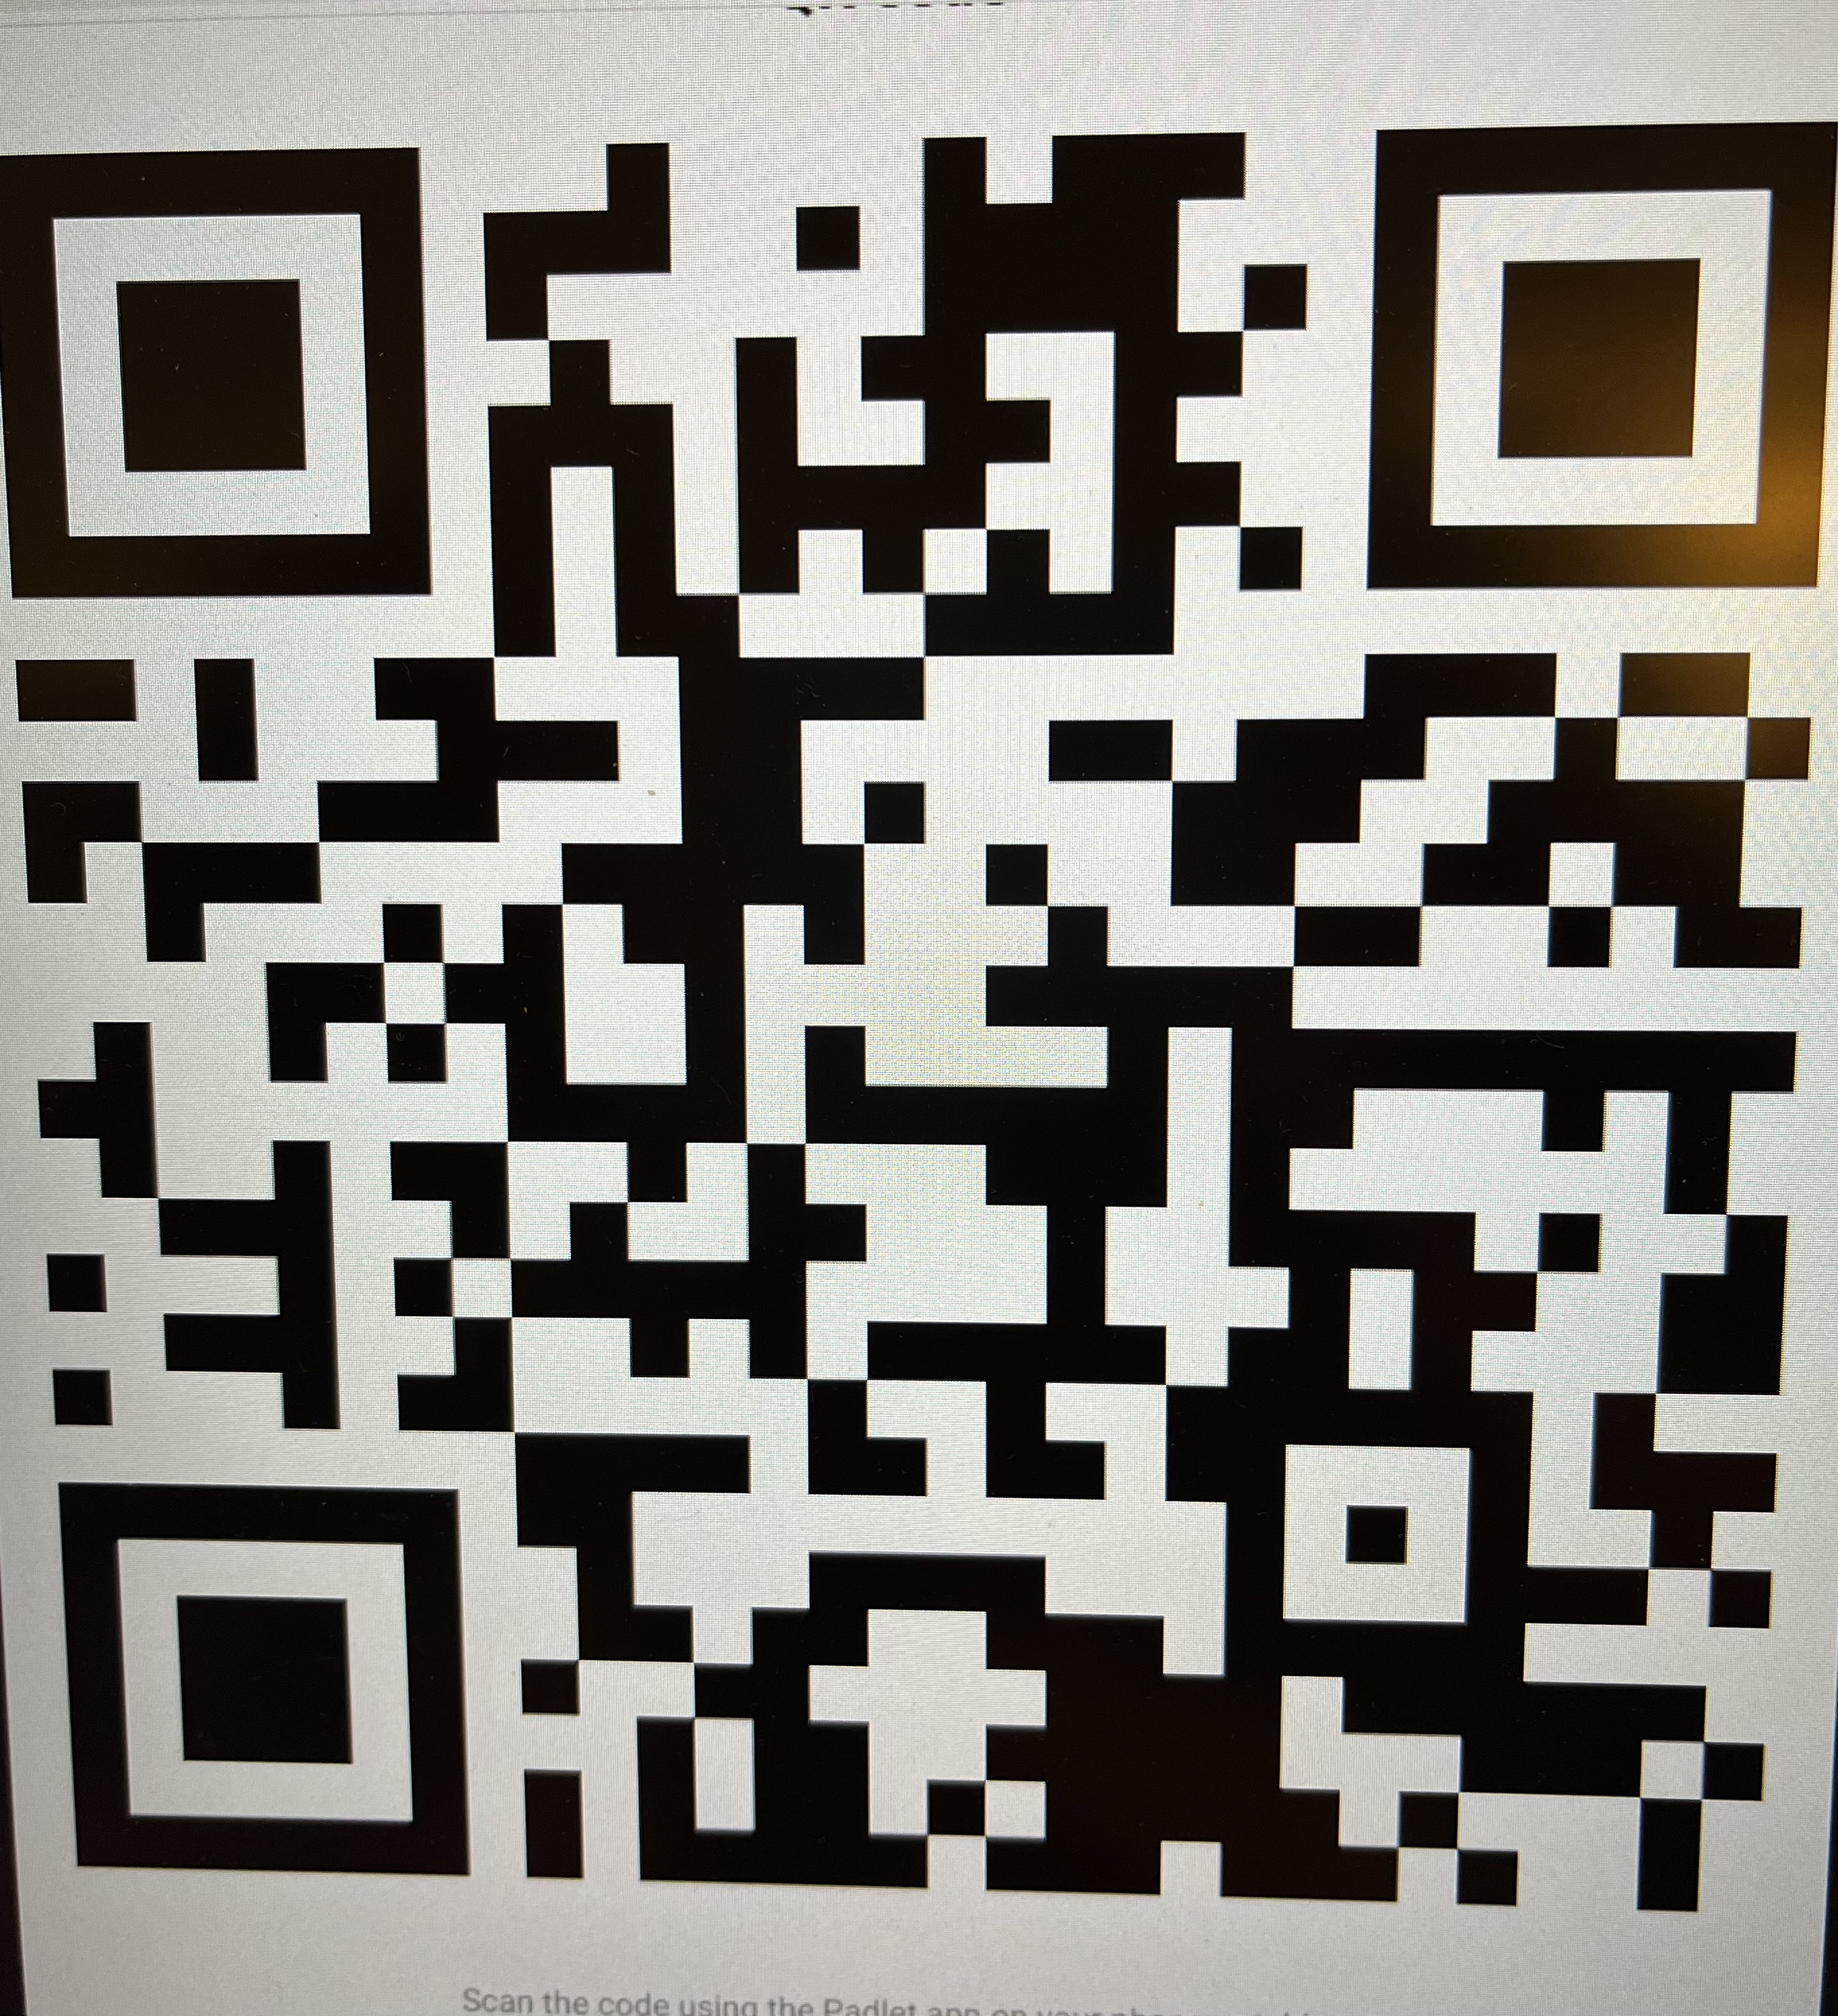
Foresatte

